Slide 1
Kyjevská Rus
PhDr. Petr Kalina, Ph.D.

Slide 2
Rus – ruský
Rusko – ruský
Русь – руський
Росія – російський

Slide 3
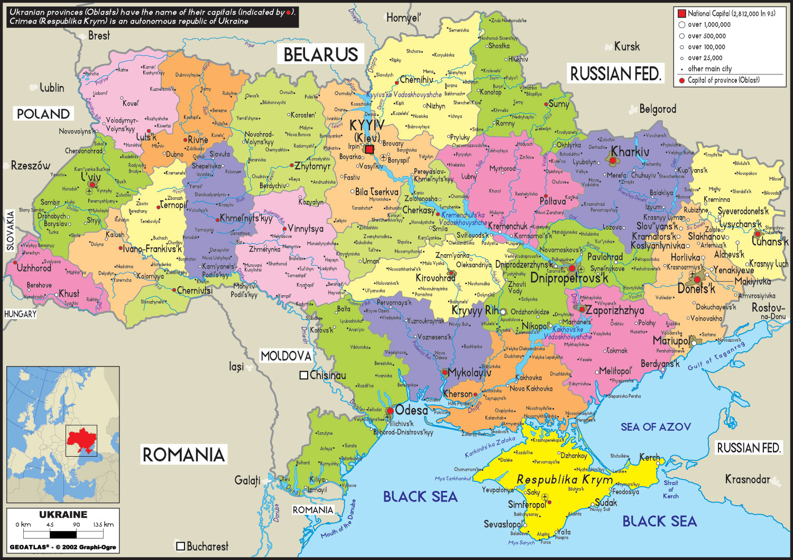

Slide 4
Rurik (862-879)
Sineus
Trivor
Oleg / Helgi (879-912)

Slide 5
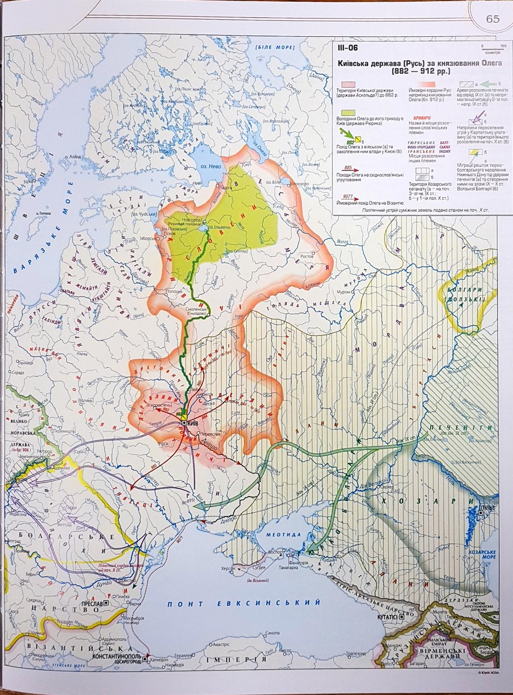
Kyjevská Rus za Olega

Slide 6
Igor / Ingvar (912-945)
Olga / Helga (945-962)
Svjatoslav / Sveneld (962-972)
Jaropolk, Oleg, Vladimir (980-1015)
Knížectví: Perejaslav, Černihiv, Halič, Volyň, Polack, Smolensk, Rostov-Suzdal, Novgorod
Pokřtění Rusi: 988?

Slide 7
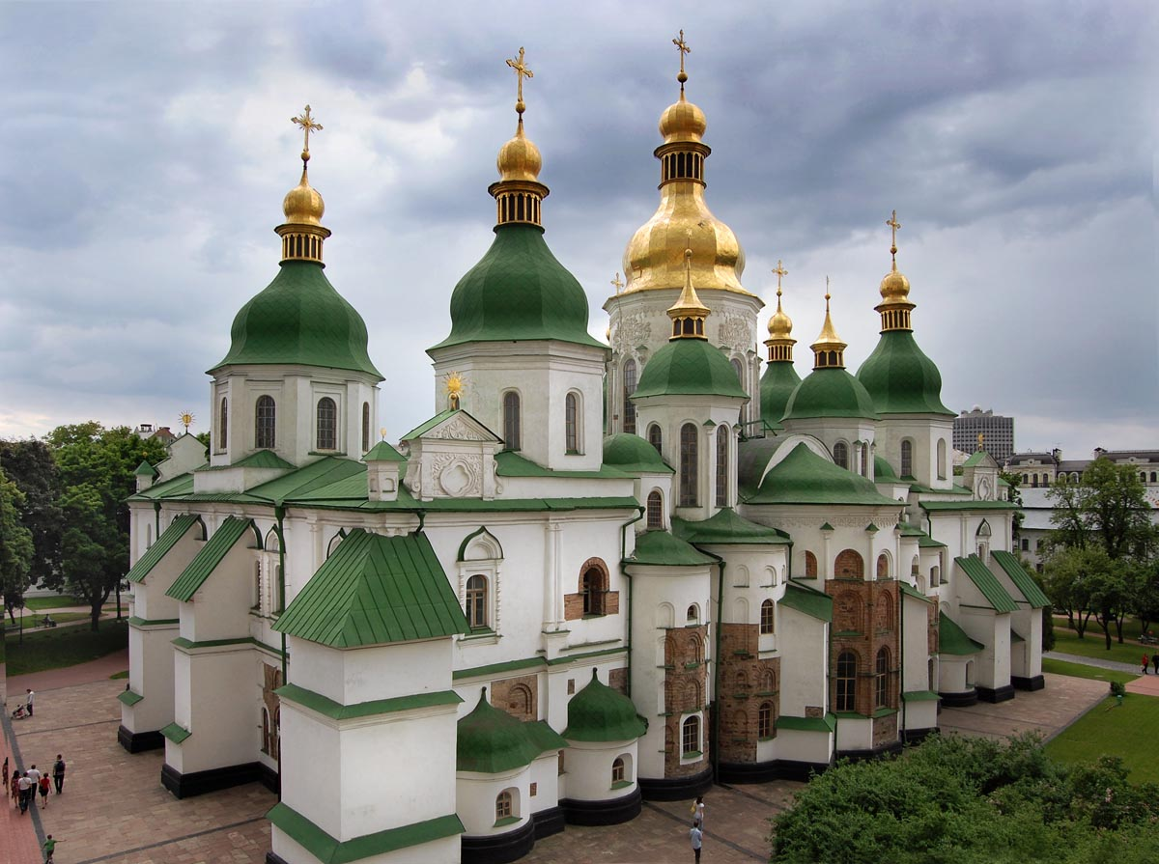
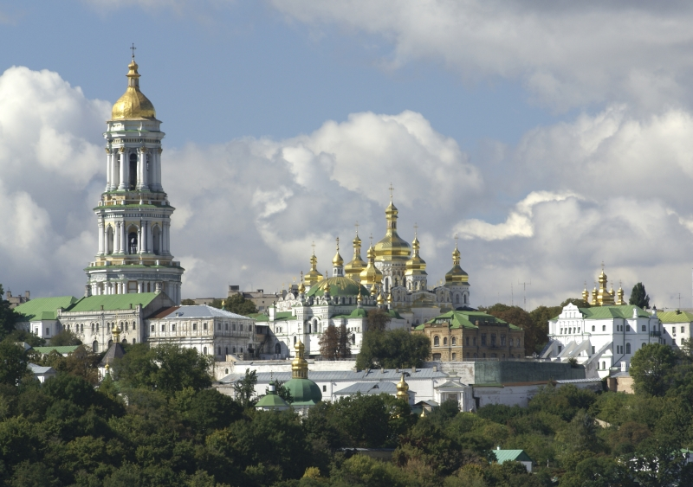
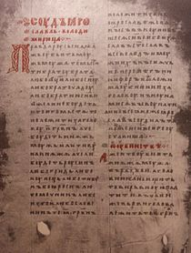
Jaroslav I. Moudrý (1019-1053)

Slide 8
Izjaslav (1054-1078)
Vsevolod (1078-1093)
Svatopluk II. (1093-1113)
- věče (віче)
Vladimir II. Monomach (1113-1125)
Mstislav I. (1125-1132)

Slide 9
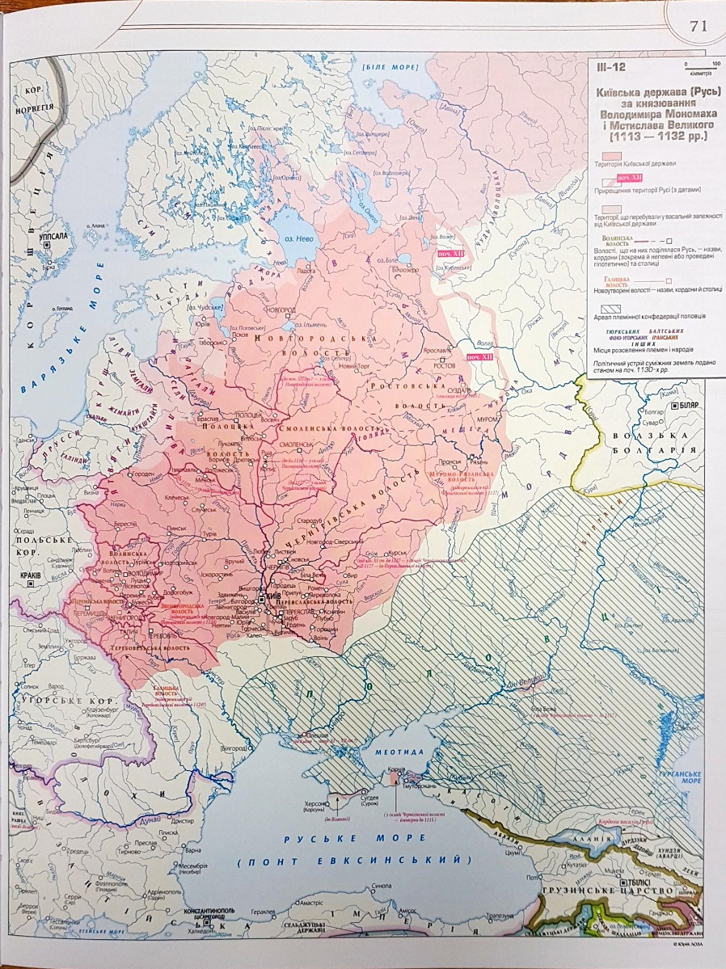
Kyjevská Rus za Monomacha a Mstislava

Slide 10
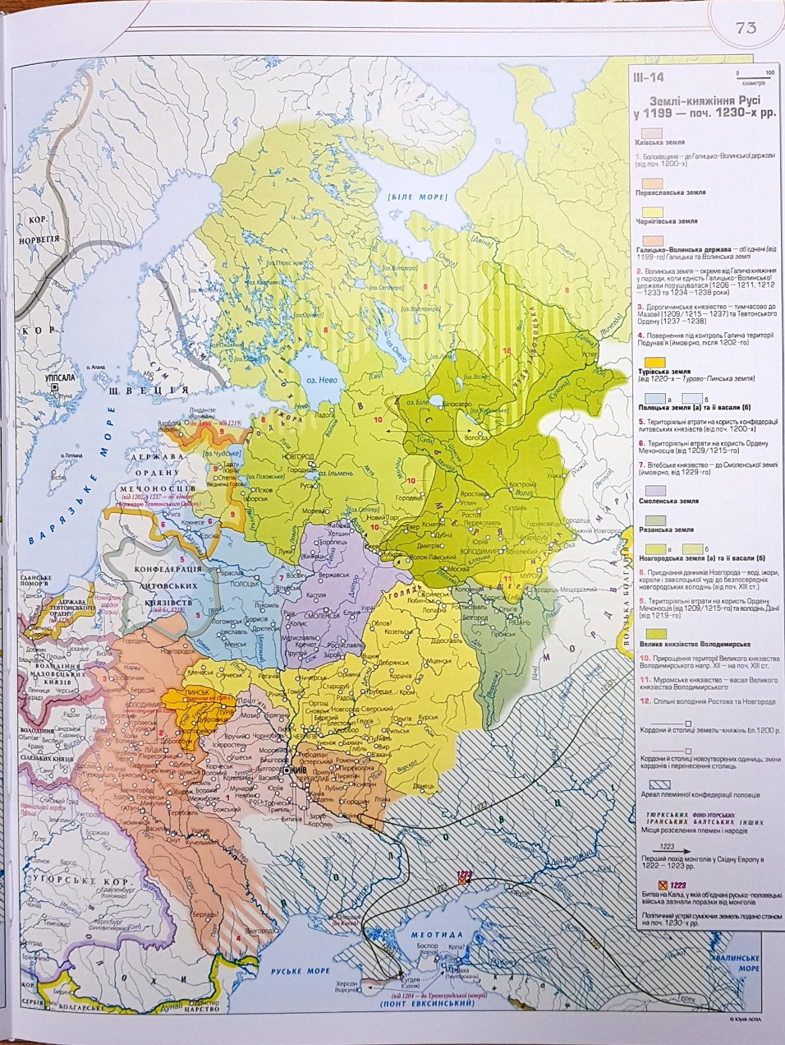
Knížectví Kyjevské Rusi

Slide 11
Haličské království (Haličská Rus)
Danylo (1215-1264)

